Slide 1
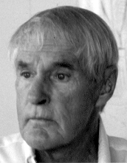
Strukturovaný chaos, jako základ mediální komunikace. (Zdá se to nesmyslné? Možná, že to nesmysl není…)
Inspirace Timoty Learyho teorií „Chaos a kyberkultura“
Timothy Francis Leary (22.října 1920 - 31 května 1996) byl americký psycholog, filozof a spisovatel známý pro obhajovat průzkumu terapeutického potenciálu psychedelických drog za řízených podmínek. Leary dělal pokusy v rámci “Harvard Psilocybin projekt “. Jako filozof hledal jiné a nonkonformní cesty, které by dokázaly odpovědět na naléhavé otázky bytí a mezilidské komunikace v současné společnosti.

Slide 2
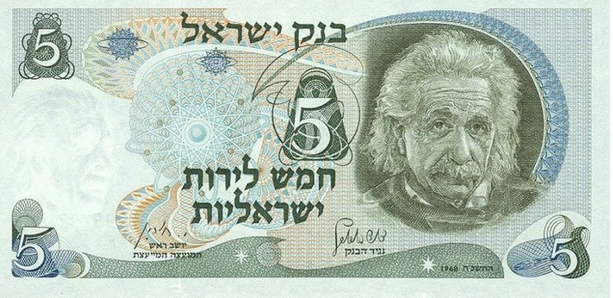
Timothy Francis Leary nebyl jenom „zdrogovaným filozofem“ jak jej nazývaly americké vědecké kruhy konformního ražení. Měl velmi blízko k myšlenkám Alberta Einsteina: My fyzikové se jen snažíme obtáhnout čáry, které nakreslil On… Buddhismus popisuje, co je v budoucnosti očekáváno ve vesmírném náboženství… Světe div se, tento geniální fyzik, kterého chtěli jako Žida za presidenta v mladém státě Izrael, řekl i toto: „Slovo Bůh pro mne není nic víc než označení výtvoru lidské slabosti. Bible je sbírka legend, které jsou sice úctyhodné, ale přesto velice primitivní. Žádná její interpretace, byť by byla sebelepší, nemůže tento fakt změnit.“
5 šekelů s A.Einstenm

Slide 3
Timoty Leary byl představitel tehdejší kontrakultury. Jeho heslo „zapnout, naladit, vypadnout“ (anglicky Turn on, tune in, drop out) se stalo heslem Hippies.
Byl napadán konzervativními osobnostmi a americký prezident Richard Nixon ho nazval „nejnebezpečnějším mužem v Americe“. V roce 1970 byl odsouzen na 20 let za držení dvou jointových nedopalků, které - jak tvrdil - mu byly podstrčeny vládními agenty. Posléze uprchl z vězení a přes Mexiko se dostal do Alžírska. V roce 1973 byl chycen v Afganstánu, vězněn v USA a v roce 1975 propuštěn. Mezitím se tituly jeho knih jednak o působení LSD a o budoucnosti technlogického věku staly bestselery v USA i ve světě.
Timothy Leary se ve svých dílech zabýval také mezilidskou komunikací. Nekladl otázky jako to dělají marketéři. Neptal se pomocí dotazníků sociologů. On se vůbec neptal. Leary HLEDAL.
Nacházel zvláštní souvislosti mezi vnějším jevy, které nazýval chaosem a mezi tím, jak je schopné lidstvo tyto jevy pochopit a mezi sebou sdílet.

Slide 4
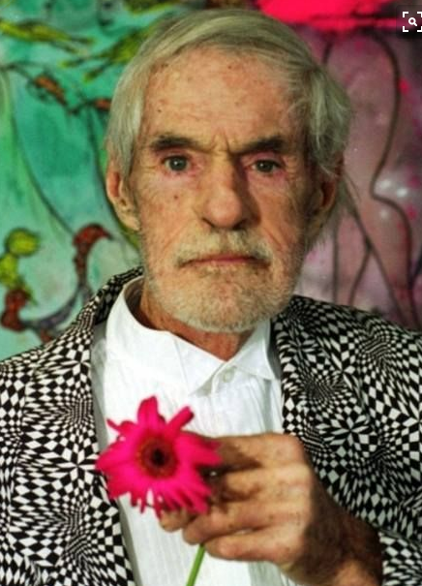
Timothy Francis Leary: "Mutujeme do nového biologického druhu -- přešli jsme z Akvária do Terária a nyní směřujeme do Kybérie. Jsme bytosti stahující se do středu kybernetického světa. Protože kybernetika je řád, podle něhož je organizován vesmír. Hmota je jen zmrzlá informace... Kritici informační éry nahlížejí všechno negativně, jako kdyby kvantita informací mohla vést ke ztrátě významu. Stejnou věc prohlašovali o Gutenbergovi... Ještě nikdy v dějinách nedisponoval jedinec tak mocnými prostředky.“

Slide 5
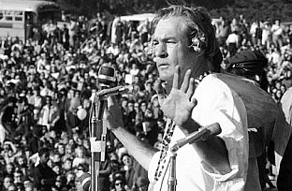
„V informačním věku musíte samozřejmě mít možnost vysílat signály. Popularizace rovná se dostupnost pro všechny. Rolí filosofa dneška je zosobňovat, popularizovat a polidšťovat věci kolem počítačů, aby se lidé v jejich přítomnosti cítili pohodlně... Je pravda, že někteří z nás pochopili, o co tu jde, a vybojovali jsme na CIA sílu LSD a dnes i sílu počítačů na IBM stejně, jako jsme zachránili psychologii před lékaři a analytiky. V každé generaci jsem byl součástí té skupinky lidí, kteří jako Prométheus bojovali s představiteli moci, aby ji vydobyli zpátky pro jednotlivce."

Slide 6
Co je to CHAOS…?
Chaos (mytologie) (také 'Khaos') – nekonečná, slovy nevyjádřitelná prázdnota, z které vznikl vesmír v řecké mytologii
Slovo chaos označuje neuspořádanost, zmatek, změť.
* Věda, teorie chaosu, odvětví matematiky a fyziky
* Chaos - jméno transneptunického tělesa Chaos,
* Chaos – oblast zlomového terénu, časté názvy míst na Marsu
* Chaos (améba) – typ obrovité améby (měňavky)
* XaoS – GPL program pro generování fraktálů v reálném čase

Slide 7
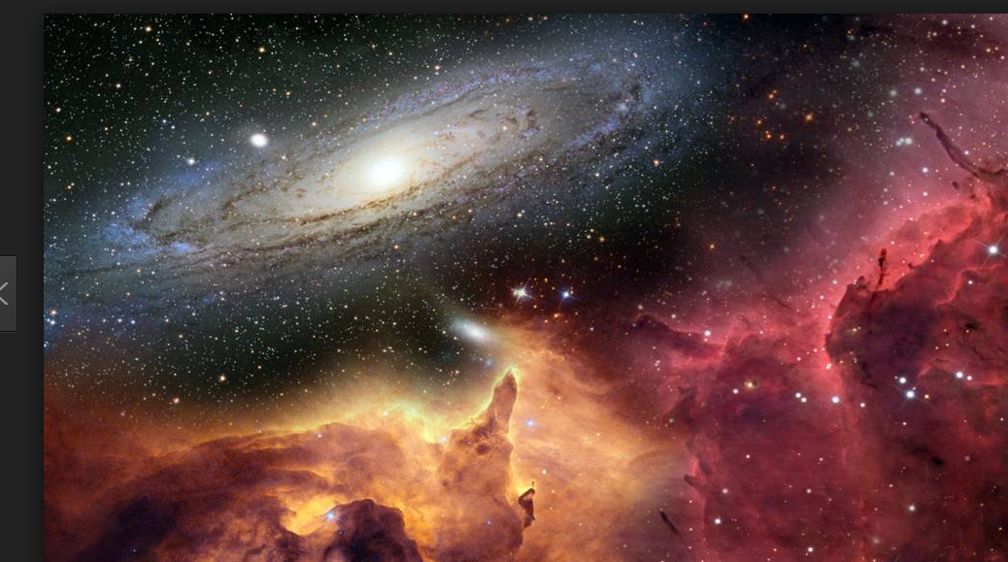
Vše pronikající filosofie chaosu
Po několik tisíciletí se zdá být jasné, že podstatou vesmírného řádu je extrémní složitost a nevysvětlitelné neladění - tedy tajemná, do sebe zavinutá nádhera obecně známá jako chaos.
Poetičtí hinduisté věřili, že vesmír je snový tanec iluzí (mája). K paradoxům tíhnoucí psychologický buddhismus hovořil o nebývale složité prázdnotě (šúnjata) - snad triliónkrát složitější, než to dokáže pochopit lidský slovní procesor - mysl.

Slide 8
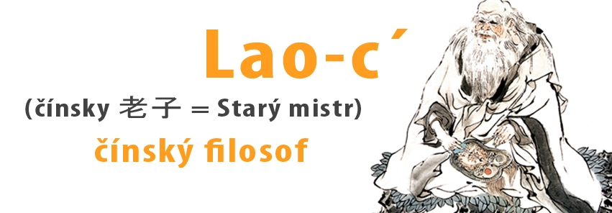
Čínský básník a filosof Lao-c' nám sardonicky připomněl, že tao je komplex, jenž se trvale proměňuje rychlostí světla, neuchopitelný našimi prsty, pracně vyťukávajícími dopisy na alfanumerických klávesnicích, a prchavý i pro řídící systémy našeho mozku.
Hrdý a sebejistý athénský demokrat Sókratés bez zábran vyžvanil nebezpečné tajemství, když pronesl: "Cílem lidského života je poznání sebe sama." Toto je zaručeně ten nejpodvratnější nápis na trička humanistů všech staletí, nejkonfrontačnější nálepka na nárazník jejich "neuro-auto-mobilů".

Slide 9

Individualistické myšlení je označováno za prvotní hřích ve svatých knihách Židů, křesťanů i muslimů. Podvrací totiž pokusy různých autorit nastolit v chaosu nějaký řád.
Prvním pravidlem jakéhokoli systému založeného na zákonech a pořádku je trivializovat a démonizovat nebezpečné koncepty označované jako Já, Osobní cíle a Individuální vědomí. Přemýšlení o vlastním Já je hereze, velezrada a rouhačství. Dělají to výhradně ďáblové a pekelníci. Tvůrčí myšlení, dokonce veřejně přiznané, se pak rovná hrdelnímu zločinu. Několik set tisíc protestantských disidentů doplatilo na pravidlo „nepopření JÁ" během inkvizice Papežské stolice v Římě - zároveň nelze ani opomenout upalování čarodějnic, jež zavedli i protestanti, když se zmocnili kontrolního úřadu nad chaosem.

Slide 10

ŘÍZENÍ CHAOSU
Pro ty, kdo uplatňovali zákon a řád, bylo vše zcela jednoduché. Tam nahoře, v té partě za Velkou branou na Olympské magistrále, jsou nesmrtelní bohové a bohyně. A pak jsme tu my -- bezvýznamní smrtelníci, otročící tady dole na planině na laciných pozemcích.
Představa jedince schopného volby a vědomého si své individuality se zdála být holou pošetilostí či dokonce drtivou noční můrou -- nejen pro autoritářské byrokraty, ale i pro liberály vybavené zdravým úsudkem. Chaos je přece třeba kontrolovat!

Slide 11
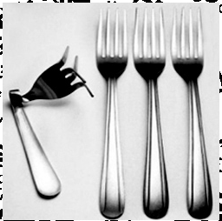
Standardním postupem, jak si podrobit a ovládnout nepředstavitelnou složitost, jež nás obklopuje, je stvořit pár nadoblačných božstev - čím infantilnějších, tím lepších - a stanovit pár nanicovatých pravidel: Cti otce svého a matku svou atd. Pravidla jsou jednoduchá a zní logicky. Je třeba se jimi pasívně řídit. Modlit se. Obětovat. Pracovat. Věřit.
A pak, znuděnost budiž pochválena, je třeba zamezit terorizujícím zmínkám o jedincích, kteří se potloukají po tomto rozvráceném vesmíru, zbaveném smyslu, ve snaze pořídit si nějaké individuální Já.

Slide 12
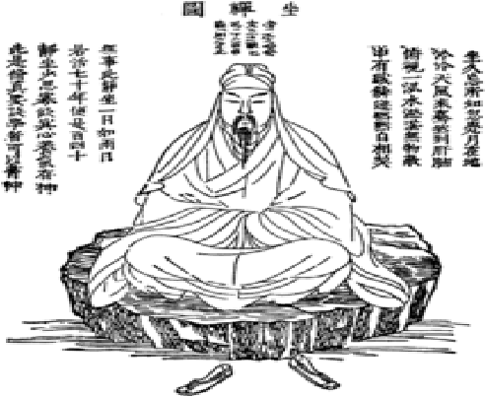
Prvními, kdo se pokusili vtisknout chaosu nějaký řád, byli hinduističtí mudrci. Vyvinuli metodu pro ovládání mozku, zvanou jóga. Buddhisté vytvořili mj. jeden z významných praktických manuálů pro samostatné řízení myšlení, Tibetskou knihu mrtvých.
Čínští taoisté přispěli naukou o umění, jak se poddat proudu: nelpět na žádných myšlenkových strukturách, ale být v pohybu a vyvíjet se. Poselství znělo: Buď v klidu. Nepropadej panice. Chaos je dobrá věc. Chaos vytváří nekonečné množství možností.

Slide 13
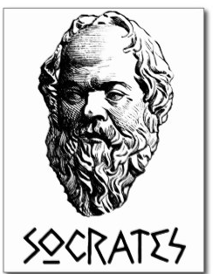
Bláznivý Sókratův nápad: Dělej to sám, který byl u kolébky moderní demokracie, byl praktickou, rozumnou, módní athénskou verzí jógy hinduistů, buddhistů a taoistů. A víte, kam došlo tohle bláznovství v Indii, Tibetu a Číně? Víte kam!
Věta Cogito ergo sum (latinsky Myslím, tedy jsem), zkráceně Cogito, je jádro Descartova pokusu o nové založení filosofické jistoty.
Už to tady ale jinou bylo !

Slide 14
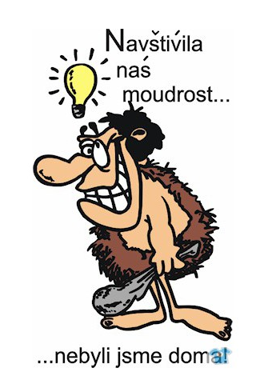
Nejnebezpečnější myšlenkou je ten bláznivý, megalomanský Sókratův nápad
MYSLÍM!
který definuje lidskou bytost jako myslitele. Výjimečná opovážlivost! Otrok si dovoluje prohlašovat se filosofem! Nevolník se snaží být psychologem! Potenciálním jóginským mudrcem!
Tato hereze vysvětluje, proč pozdější klasičtí evolucionisté, jako byli například Linné či Darwin, pojmenovávají náš opičí druh Femina (Homo) sapiens sapiens.

Slide 15
VNĚJŠÍ CHAOS
Po staletí bylo vědecké poznání fanaticky střeženým tabu. Proč? Ze strachu před chaosem. Fakta o našem (zjevně) bezvýznamném postavení v galaktickém tanci jsou příliš urážlivá pro vládnoucí představitele, kteří se pokoušejí (tak mužně, vytrvale a seriózně) řídit chaos, takže zcela zavrhli jakýkoli inteligentní pokus nahlédnout do vnějšího prostoru a radovat se z té nádherné komplexnosti.
V jisté době dokonce došlo k zákazu užívání takových přístrojů proměňujících vědomí, jako je mikroskop či teleskop, a to z úplně stejného důvodu, proč se později zakazovaly různé psychedelické rostliny. Obojí nám totiž umožňuje hledět na zlomky a zákoutí chaosu.

Slide 16

Galileo byl souzen a Bruno skončil na vatikánské hranici pro své tvrzení, že Slunce neobíhá kolem Země. Náboženští a političtí odpůrci chaosu logicky vyžadovali příjemný, úhledný a pohodlný vesmír, který se točí kolem nich.
V minulém století věda vyvinula taková technická zařízení pro zesílení funkcí našich smyslů, jež potvrdila intenzívní hrůzyplnost komplexního prostředí, jež obýváme.
Hvězdná astronomie při svém popisu vesmíru zdůrazňuje jeho fantastickou mnohonásobnost. Sto miliard maličkých planetárních systémů v jedné jediné galaxii. Stovky miliard galaxií v našem droboučkém vesmíru.

Slide 17
VNITŘNÍ CHAOS
V posledních desetiletích 20. století začali vědci studovat komplexnost lidského mozku.
A jsme u chaosu!
Ukazuje se, že mozek je galaktická komunikační síť, tvořená stem miliard neuronů. Každý neuron je informačním systémem stejně komplexním jako sálový počítač. Každý jednotlivý neuron je propojen s deseti tisíci jinými. Takže každý z nás je vybaven vesmírem neurologického komplexu, jenž je zhola nepostižitelný naší alfanumerickou myslí.
Kapacita lidského mozku je zároveň hluboce ponižujícím důkazem naší současné omezenosti i naprosto vzrušujícím svědectvím o našem potenciálním božství. Jakmile se ovšem naučíme ovládat vlastní mozek.

Slide 18
HUMANISMUS: NAVIGAČNÍ HERNÍ PLÁN
Teorie chaosu nám umožňuje vědomě se radovat ze své situace: z porozumění, radostného prožití a oslavy nádherné podstaty veškerého vesmíru -- včetně zhola bláznivých paradoxů uvnitř našeho mozku.
Aktivací tzv. pravé poloviny mozku eliminujeme i jedno z posledních tabu, jež nás dělí od porozumění chaosu a jež poskytuje praktickou vědeckou základnu pro filosofii humanismu. A tím nás vybízí k spojování se s jinými bytostmi k vytváření našich osobních verzí chaosu.
KE KOMUNIKACI

Slide 19
Myšlenky T. Learyho vlastne navazují na klasické holistické představy Thomase Samuel Kuhna. (1922 –1996, americký filosof, fyzik, teoretik vědy)
Holismus (z řeckého holos, celek) je filosofický názor nebo směr, který zdůrazňuje, že všechny vlastnosti nějakého systému nelze určit nebo vysvětlit pouze zkoumáním jeho částí. Holismus tvrdí, že „celek“ je důležitější než jeho části a každá část má význam pouze vztahujeme-li její význam k ostatním částem nebo k celku. Holismus vychází z přesvědčení, že skutečnost nelze pochopit podle jejích jednotlivých částí, ale pouze jako větší celek.
Lidské poznání, které již tradičně rozdělujeme do vědeckých oborů, tímto způsobem holismus nedělí a tvrdí, že všechny vědy (přírodní, sociální i humanitní) jsou pouze zkoumání vlastností jednoho velkého celku. V tomto smyslu by například ekonomie měla brát ohled na environmentální, morální i politické dopady lidské činnosti. Myšlenky holismu lze také demonstrovat na významu věty, která je více nežli pouhý soubor slov, je to vyjádření myšlenky a její jednotlivé stavební kameny (slova) mají k sobě specifické vztahy.

Slide 20
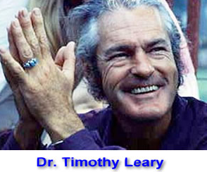
Timothy Francis Leary:
„Posledních několik měsíců jsem byl posedlý představou extrémní komplexnosti veškerenstva. Nevíme, kdo, proč, co a ani kdy jsme. Jaká to hrůzná noční můra! Tupí, odcizení agenti uprostřed akce bez jediné instrukce.“
„Můj vzrušující zmatený stav, vyvolaný Velkým nepořádkem (chaosem), lze přičíst třem průvodním jevům senility, jichž jsem bez většího odporu nabyl.“

Slide 21
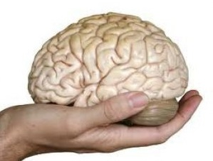
1. Ztráta schopnosti pamatovat si nedávné události způsobuje, že zapomínáte, co se vlastně děje a proč tady vůbec jste.
2. Nabytí schopnosti pamatovat si události vzdálené v čase vám poskytuje nejednoznačnou perspektivu v tom, na co vlastně naše kultury přišly v průběhu podivných pokusů vyřešit ono Tajemství.
3. Mé myšenky směřují paradoxně k přetváření chaosu a k tvorbě našich osobních nepořádků...

Slide 22
Je chaos vlastně „nepořádek“ jenom proto, že jej nejsme schopni pochopit? Nebo je to opravdu organizovaná struktura, které základní vnitřní „motor“ je právě nahodilost, chaos?
Odpověď hledejme v galaktickém světě makrokosmu.
Odpověď hledejme v mikrokosmu.
Proč se kosmos MIKRO a MAKRO chová stejně?
Jak, co a proč uvnitř kosmu komunikuje? Pakliže TO pochopíme, pochopíme i sebe sama a naši vlastní interpersonální komunikaci, pochopíme i komunikaci uvnitř v sobě.

Slide 23
Cvičení:
Zkusme pochopit juxtapozici MIKRO a MAKRO.
MAKRO: Vezmeme jeden bod na zemi, třeba dveře a otvírejme je. Když vedeme pomyslnou přímku do nekonečna, tak se ta přímka bude do nekončně hýbat. Otvírá přece dveře.
MIKRO: Co se ale děje uvnitř pantů? Ten pohyb je stále menší, čím více se blížíme ke středu. Teď si odmysleme, že je pant nasazen na nějaké pevné železné tyčce. Představme si jenom pohyb přímky. V MAKRO rozměru se do nekonečna pohybuje a dráha se zvětšuje,
A MIKRO? Do nekonečna se zmenšuje. Co je tam uvnitř. Co je v té struktuře která je menší než atomová? Co se děje? Jaký pohyb v nekonečnu?
Když existuje MAKRO nekonečno, existuje také MIKRO nekonečno?

Slide 24
Co je to NEKONEČNO..?
Řecká filosofie viděla dokonalost v tom, co je zformované a tím tedy ohraničené. Pojem nekonečno (apeiron) se tak jeví jako výraz nehotového, neurčeného, a proto i nedokonalého.
Apeiron (původně z řečtiny: mez, hranice) znamená však dle filozofické nomenklatury beztvaré, neomezené, nekonečné a vyskytuje se už u Homéra jako označení pro bezmeznou zemi nebo moře.
Je tedy MAKRO a MIKRO Apeiron?
Pokud ano, tak je to prostor chaosu a pozorování astrofyziků a fyziků kvantových částic to potvrzuje.
Nekonečný vesmír je „řízen“ chaosem.
Jak dokládají pozorování částic menších než atom, (pozorujeme je díky urychlovače, který částice „bombarduje“) tak v mikrokosmu se, částice menší než atom pohybuji ve velmi podobném chaosu, jako v obrovském vesmíru.

Slide 25

Atomové jádro je složeno s protonů a neutronů, které mají společný název, nukleony. Nukleony jsou baryony, které tvoří dublet s izospinem. Dále se už do teorie částic nevydávejme. Přijmeme fakt, že jsou i ty nejmenší částice atomu dál dělitelné, pravděpodobně do nekonečna, čili i naše pomyslná přímka ode dveří dělá nekonečně stále menší pohyb. Mikrokosmos je tady (pravděpodobně) také nekončený.
Co to má společného s mediální komunikací???
Pokud bychom brali jako základ Learyho teorii chaosu, tak hodně.
Vzpomínáte si? :
Turn on, tune in, drop out – Zapnout, naladit, vypadnout.
To je přece současný model komunikace, při kterém si stěžujeme na rychlost a povrchnost. To je přece CHAOS !

Slide 26
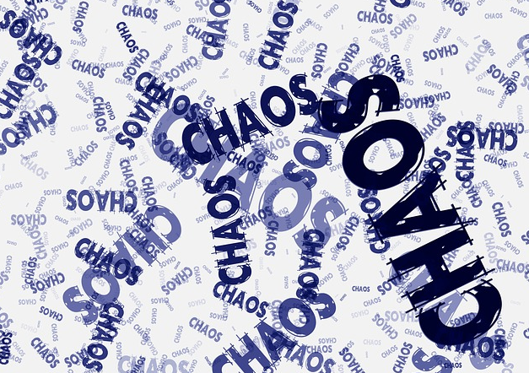
Základním znakem současné (a žel i budoucí) mediální komunikace je chaos.
Chaos osvobozuje, má liberální charakter, uvolňuje fantazii, tvořivost, možná že i radost. Chaos je inspirující, chaosem se přibližujeme ke jsoucnu, či už náboženskému (ovšem bez dogmat) nebo materialistickému.
Tedy chvála chaosu?
Tak jednoduché to zase není.
Ekonomie, medicína, politika, všechny exaktní vědy se musí opírat o řád a pořádek. S chaosem bychom si nevystačili.
Ovšem bez chaosu by byl život velmi snutný…

Slide 27
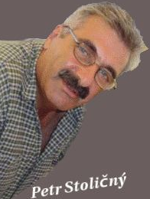
Inspirován Timothy Francis Learym a dalšími autory od Antiky po současnost napsal pro FSS MU,
Děkuji z pozornost

